Slide 1
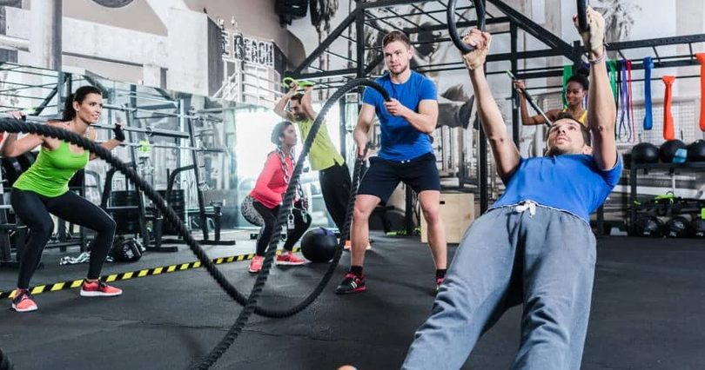
ENTRENAMIENTO FUNCIONAL

Slide 2
ENTRENAMIENTO FUNCIONAL
El entrenamiento funcional es aquel que persigue aumentar las posibilidades de actuación de la persona en el medio físico y social que la rodea. Dichas posibilidades de actuación se relacionan con las funciones respiratorias, cardiovasculares, musculares, articulares...) necesarias para la normal vida de relación de las personas.
Un entrenamiento de estas características prestará fundamentalmente atención a las posibilidades de movimientos del individuo, y a la capacidad de éste para repetir los gestos solicitados durante el tiempo necesario, en las acciones y labores de su vida cotidiana.

Slide 3
ENTRENAMIENTO FUNCIONAL
El entrenamiento funcional puede ser entendido también como la puesta en condición de poder volver a ejercer un gesto de trabajo. En situaciones pre- o post-patologógicas, de lesiones o cuadros de funcionalidad disminuida, un entrenamiento de este tipo puede devolver a la actividad a un deportista. La colaboración y trabajo conjunto entre fisioterapeuta y profesional fitness aumentará las posibilidades de éxito de los programas de ejercicios.
El entrenamiento funcional toma como punto de partida el gesto (aspecto técnico), estudia el desgaste y la carga que supone (aspectos biomecánicos y de condición física), y los objetivos de relación que se pueden obtener (aspectos de motivación y afectivos). La esfera emocional se ve afectada por el entrenamiento y toma de conciencia de la mejoría, por la mayor eficacia física adquirida, por un nuevo y fuerte estado de salud, y también por qué no, por eventuales metas estéticas conseguidas...

Slide 4
EJEMPLO...
Un empleado/a de banca que trabaja 7 horas diarias delante del ordenador, necesitará un soporte vertebral adecuado, un entrenamiento de postura aficaz que le permita salvaguardar la salud de su columna vertebral, y que al mismo tiempo le permita desarrollar su trabajo con las mejores garantías (ergonomía, comodidad, concentración...)
Un empleado/a de una empresa de limpieza, tendrá que entrenar la fuerza extensora de la espalda, y la capacidad de estabilización de la pared abdominal y segmentos corporales relacionados, así como una óptima función de la articulación de la rodilla, ya que a menudo cargará con pesos moderados y no se preocupará por la ejecución más segura del gesto.

Slide 5
FACTORES
FACTORES A TENER EN CUENTA PARA EL LOGRO DE LOS OBJETIVOS
CONDICIÓN FÍSICA INICIAL
Para ello tendremos que realizar una valoración de la condición física para establecer objetivos.
CAPACIDADES FÍSICAS
Su entrenamiento logrará diferentes adaptaciones orgánicas tanto a nivel funcionales ( vida cotidiana) como a nivel estético (estructura corporal).
COMPOSICIÓN CORPORAL
Permite la cuantificación de los componentes estructurales principales del cuerpo: músculo, hueso y grasa.
Hay que recordar que en este contexto es importante una correcta integración alimentaria para obtener resultados.
LA POSTURA
Colocación de los segmentos corporales en el espacio. Cumple las funciones de soporte, protección y movimiento. La postura correcta está directamente relacionada con el concepto de seguridad, eficacia, ausencia de lesiones, economía energética específica del gesto.

Slide 6
CARACTERÍSTICAS
ENTRENAMIENTO DE LAS CAPACIDADES FÍSICAS Y COORDINATIVAS
Será fundamental el estudio de las capacidades de coordinación y auxiliares relacionadas con la fuerza, resistencia, velocidad y flexibilidad. Éstas están vinculadas con las vías de producción energéticas del organismo, que a su vez se relacionan con las rutas metabólicas.
FUNCIÓN TÓNICA ANTES QUE LA FÁSICA
Como función tónica (también llamada función estática) se entiende la función de tensión muscular en reposo responsable de fijar segmentos corporales en el espacio. Es responsable de la postura, la colocación de huesos y articulaciones en el espacio, en todo momento.
Como función fásica (función dinámica) se entiende aquella capacidad de crear movimiento, de relacionarnos directamente con el medio que nos rodea: caminar, correr, agarrar, trepar, empujar. Para crear movimiento es necesario fijar determinados segmentos corporales; inmovilizar primero para mover después.

Slide 7
CARACTERÍSTICAS
ESTABILIZACIÓN Y POTENCIACIÓN
El entrenamiento funcional prestará especial atención a sistemas musculares fundamentales para la estabilización del cuerpo humano.La importancia del entrenamiento de la función tónica para elevar la cualidad técnica de cualquier movimiento. Estabilidad significa seguridad, postura correcta. Se estudiará los grupos musculares y segmentos del cuerpo y qué tipo de entrenamiento será más adecuado para desarrollar una mejor capacidad de estabilización por parte de los sujetos que siguen el programa.
ENTRENAMIETO ESPECÍFICO DE LOS MÚSCULOS DE LA COLUMNA
Para aumentar la seguridad del ejercicio, conseguir un trabajo de los miembros superior e inferior eficaz, amortiguar toda clase de impactos y proteger los órganos vitales del cuerpo, así como importantes funciones orgánicas. Por ello se presta especial atención al entrenamiento del sistema vertebral/pelvis/cadera

Slide 8
CARACTERÍSTICAS
ENTRENAMIENTO EQUILIBRADO: FUERZA, FLEXIBILIDAD Y POSTURA
Como ya hemos visto existe un complejo sistema de músculos y otros tejidos que aseguran el equilibrio de la estructura del cuerpo. Estos pueden llegar a sobrecargarse por desequilibrios , pudiendo desembocar en cuadros patológicos de índole postural y orgánico. Tiene que existir un equilibrio entre la capacidad de contracción muscular y rango de movimiento de la articulaciones para alcanzar un equilibrio postural.
GLOBALIDAD DEL MOVIMIENTO
El cerebro reconoce el movimiento global mejor que el analítico. Es conveniente entrenar el gesto de modo global e integrado.
Solicitar una articulación o segmento corporal en modo global implica utilizar todos los ejes posibles de movimiento y surgen a menudo trayectorias de movimiento en diagonal así como movimientos y estiramientos musculares con torsión.

Slide 9
MOVILIDAD Y FLEXIBILIDAD
En cualquier programa de entrenamiento funcional la prioridad es que todas las articulaciones puedan recorrer un rango de movimiento completo sin dolor ni limitaciones.
Es frecuente que las limitaciones en la movilidad articular debidas a rigidez de los tejidos produzcan estrategias de movimiento compensatorio y degeneración de la superficie articular.
LA MOVILIDAD ARTICULAR
Es la capacidad de una articulación para moverse activamente a lo largo de un rango de movimiento dado. Cuando entrenamos nuestros objetivo debería ser maximizar el rango de movimiento activo en todas las articulaciones principales.
FLEXIBILIDAD se refiere al rango de movimiento pasivo de una articulación determinada y las estructuras del tejido blando que lo rodean.
Por ejemplo cuando un músculo se estira bajo un peso, su capacidad para hacerlo sin romperse no solo depende de la flexibilidad, sino de la fuerza muscular y el control del movimiento por parte del sistema nervioso.

Slide 10
MOVILIDAD Y FLEXIBILIDAD
La salud y funcionalidad del cuerpo dependen mucho de la capacidad de las articulaciones para adoptar las posiciones apropiadas para absorber y adaptarse al estrés.
Es primordial mantener el buen funcionamiento de todas las articulaciones del cuerpo en un plano aislado antes de empezar con la práctica de los ejercicios tradicionales de todo el cuerpo. Sin el adecuado rango de movimiento y control neurológico en una articulación es probable que desemboque en movimientos menos eficaces conllevando también un mayor riesgo de lesión. Por ejemplo dorsiflexión tobillo para la sentadilla.
Mantener una movilidad adecuada en todas las articulaciones del cuerpo garantiza que exista un grado de libertad suficiente para moverse a lo largo de rangos de movimientos completos sin poner un estrés indebido sobre articulaciones o el tejido conectivo circundante y sin provocar estrategias de movimiento compensatorias en los sistemas articulares adyacentes

Slide 11
CALENTAMIENTO
El comienzo del programa de entrenamiento debe incluir ejercicios de movilidad, como estiramientos activos y rotaciones articulares, para mejorar la extensibilidad de los tejidos y calentar las articulaciones antes de la actividad de alta intensidad. Estos ejercicios centrarse en los tobillos, las caderas, la columna torácica y la articulación glenohumeral, pues estas son las articulaciones que suelen presentar una rigidez excesiva.

Slide 12
CALENTAMIENTO
TOBILLO
Vídeo tobillo 1
Vídeo tobillo 2
Vídeo tobillo 3
vídeo tobillo 4
RODILLA
Vídeo rodilla 1
Vídeo rodilla 2
Vídeo rodilla 3
CADERA
Vídeo cadera 1
Vídeo cadera 2
Vídeo cadera 3

Slide 13
CALENTAMIENTO
MOVILIDAD Y DISOCIACIÓN LUMBOPÉLVICA
Vídeo lumbopélvica 1
Vídeo lumbopélvica 2
Vídeo lumbopélvica 3
TÓRAX
Vídeo Tórax 1
Vídeo tórax 2
Vídeo tórax 3
HOMBRO
Vídeo hombro 1
Vídeo hombro 2
Vídeo hombro 3

Slide 14
CALENTAMIENTO
MANGUITO ROTADOR
Vídeo rotadores 1
Vídeo rotadores 2
CUELLO
Vídeo cuello 1
Vídeo cuello 2

Slide 15
CALENTAMIENTO
A continuación deberían ir los ejercicios de control motor y preparación al movimiento. Para preparar y activar la musculatura estabilizadora local con la que mejorar la eficacia neurológica y la calidad del movimiento.
Vídeo circuito preventivo futbol
Vídeo preventivo box

Slide 16
CALENTAMIENTO
EJERCICIOS DE CONTROL MOTOR Y PREPRACIÓN AL MOVIMIENTO
Los ejercicios de preparación al movimiento se utilizan durante el calentamiento para enseñar a los deportistas a moverse de la manera más eficaz y eficiente posible, y prepara el cuerpo para los ejercicios más intensos del programa de entrenamiento. Estos ejercicios mejoran y desarrollan el control motor, que es la capacidad del individuo para controlar el movimiento a través de vías neurológicas
Suponiendo que el individuo posea la movilidad articular necesaria para completar un patrón de movimiento, sería interesante trabajar el mejorar la capacidad para mover con eficacia a lo largo de ese rango con poco peso antes de añadir progresivamente carga con el programa de fuerza.
Lo ideal es seleccionar en esta sección ejercicios de movimiento que se relacionen con aquellos que se pretenden utilizar en la porción de fuerza y potencia del programa de entrenamiento, y que también guarden relación con los movimientos específicos del deporte o objetivo que hemos planteado.

Slide 17
CORE
En lo que respecto al entrenamiento funcional los músculos del CORE trabajan como estabilizadores, o músculos de antimovimiento. Su propósito en el movimiento humano y en el deporte es fortalecer y blindar la columna, para resistirse a movimientos indeseados y asistir en la transferencia de fuerza entre el tren superior y el inferior.
Los músculos del CORE trabajan sobre todo como controladores isométricos y excéntricos del movimiento, más que como creadores dinámicos y concéntricos de movimiento.
La musculatura se divide en los siguientes músculos
  Recto abdominal
  Oblicuos internos y externos
  Transverso del abdomen
  Multífidos
  Erectores de la columna (iliocostal, dorsal largo, espinoso)
  Cuadrado lumbar
  Diafragma
  Suele pélvico

Slide 18
CORE
Los ejercicios se clasifican en función de los movimientos que evitan, más que de los movimientos que crean.
EJERCICIOS DE ANTIEXTENSIÓN
  Plancha frontal
  Rollout con fitball
  Bicho muerto
EJERCICIO ANTIFLEXIÓN LATERAL
  Plancha lateral
  Farmer
EJERCICIOS ANTIROTACIÓN
  Press out antirrotación con gomas
  Elevación de cable medio arrodillado
Vídeo ejemplo progresión

Slide 19
TRABAJO DE POTENCIA
Una vez hecho un adecuado calentamiento, se puede comenzar en actividades de entrenamiento de alta intensidad. como los ejercicios pliométricos o de balón medicinal. es importante colocarlos pronto en el programa , antes del entrenamiento de fuerza, por la fatiga ya que no tiene sentido realizarlos fatigados.
también en este punto se podrían realizar los ejercicios de potencia con materiales pesado tipo movimientos olímpicos.
Vídeo NFL
Vídeo Tenis

Slide 20
TRABAJO DE POTENCIA
EJERCICIOS PLIOMÉTRICOS Y CON BALÓN MEDICINAL
En la inmensa mayoría de las competiciones deportivas, la capacidad de moverse rápido y con explosividad es crucial para el éxito. Que el deportista salte más alto o corra más rápido o golpee con más fuerza. Por ello el entrenamiento de potencia es una pieza esencial del puzle del entrenamiento funcional.
Al diseñar programas de entrenamiento funcional se pueden incluir diversos ejercicios de potencia de tren superior e inferior, realizados tanto bilateral como unilateralmente y en todos los planos de movimiento. Un programa bien equilibrado de desarrollo de la potencia garantiza que el deportista se prepare adecuadamente para la imprevisibilidad del entorno deportivo.
La población general también puede obtener grandes beneficios del entrenamiento para aumentar la potencia. A medida que las personas envejecen, sus sistema nervioso se ralentiza y pierde la capacidad para coordinar contracciones potentes de las unidades motoras de umbral alto. Esta falta de potencia en el tren inferior hace que caminen más lentamente y tengan una mayor predisposición a tropezar o sufrir caídas accidentales.

Slide 21
TRABAJO DE POTENCIA
EJERCICIOS PLIOMÉTRICOS Y CON BALÓN MEDICINAL
En los comienzos de este entrenamientos es importante centrarse en la capacidad del deportista de aterrizar y absorber fuerza de manera excéntricas, ya que de manera habitual los deportista suelen sufrir lesiones al aterrizar de un salto, en cambios de dirección o frenadas bruscas.
En los ejercicios pliométricos trabajamos la fuerza excéntrica dinámica que ayudará a reducir lesiones.
1º Se comenzará con ejercicios centrados en la estabilidad “aterrizar suave”
2º Se proseguirá con ejercicios con saltos más altos

Slide 22
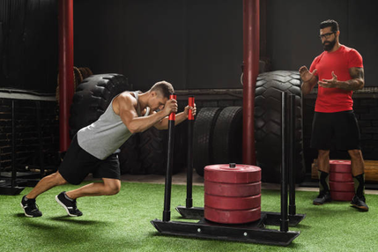
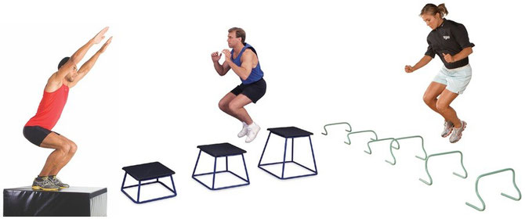
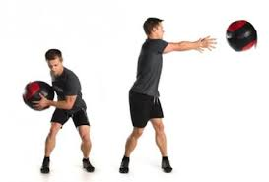
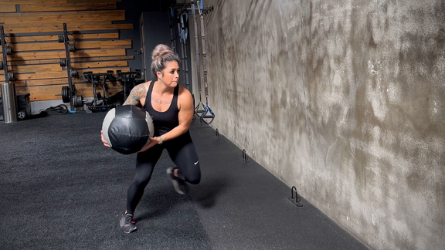
TRABAJO DE POTENCIA

Slide 23
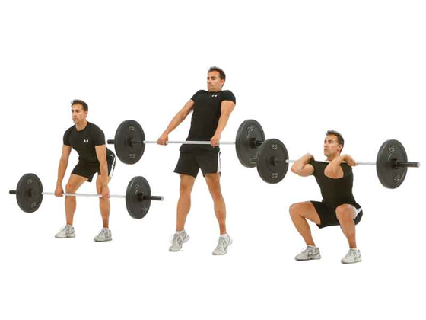
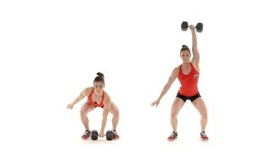
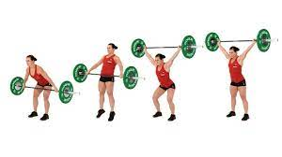
TRABAJO DE POTENCIA

Slide 24
ENTRENAMIENTO
EJERCICIOS DE FUERZA DEL TREN SUPERIOR
El desarrollo de la fuerza del tren superior, sobre todo de los músculos que rodean la cintura escapular, es crucial para mejorar el rendimiento y reducir el riesgo de lesión en el deporte.
Al diseñar programas funcionales de entrenamiento de fuerza para aumentar la fuerza y la potencia del tren superior, hay que tener en cuenta el funcionamiento de todos los músculos que se articulan desde el tronco hasta las articulaciones glenohumeral y escapulotorácica.
  En el entrenamiento tradicional de tipo culturismo, se hace excesivo hincapié en la hipertrofia y en los ejercicios de una sola articulación por el objetivo estético pero que no tiene transferencia o casi ninguna con el rendimiento deportivo funcional.
  Por influencia también del powerlifting muchos programas tradicionales hacen hincapié en los ejercicios de empuje como fondos o press banca , y menos en ejercicios de tracción como la dominadas o el remo.

Slide 25
ENTRENAMIENTO
EJERCICIOS DE FUERZA DEL TREN SUPERIOR
Para garantizar una programación equilibrada, los ejercicios de fuerza del tren superior se pueden dividir en cuatro categorías:
EMPUJE HORIZONTAL
press banca con barra, press banca inclinado con mancuernas, flexiones
EMPUJE VERTICAL
press alterno de kettlebell por encima de la cabeza medio arrodillado, press militar
TRACCION HORIZONTAL
Remo con mancuerna, con barra,...
TRACCIÓN VERTICAL
Dominadas pronas, supinas, neutras, etc.

Slide 26
ENTRENAMIENTO
EJERCICIOS DE FUERZA DEL TREN SUPERIOR
Para garantizar una programación equilibrada, los ejercicios de fuerza del tren superior se pueden dividir en cuatro categorías:
EMPUJE HORIZONTAL
press banca con barra, press banca inclinado con mancuernas, flexiones
EMPUJE VERTICAL
press alterno de kettlebell por encima de la cabeza medio arrodillado, press militar
TRACCION HORIZONTAL
Remo con mancuerna, con barra,...
TRACCIÓN VERTICAL
Dominadas pronas, supinas, neutras, etc.

Slide 27
ENTRENAMIENTO
EJERCICIOS DE FUERZA DEL TREN SUPERIOR
Para garantizar una programación equilibrada, los ejercicios de fuerza del tren superior se pueden dividir en cuatro categorías:
EMPUJE HORIZONTAL
press banca con barra, press banca inclinado con mancuernas, flexiones
EMPUJE VERTICAL
press alterno de kettlebell por encima de la cabeza medio arrodillado, press militar
TRACCION HORIZONTAL
Remo con mancuerna, con barra,...
TRACCIÓN VERTICAL
Dominadas pronas, supinas, neutras, etc.

Slide 28
ENTRENAMIENTO
EJERCICIOS DE FUERZA DEL TREN INFERIOR
El desarrollo de la fuerza del tren inferior es un elemento muy importante ya que cualquier fuerza producida por el cuerpo empieza siempre en las piernas. Superar un rival en un sprint, salta en un mate de baloncesto, golpear con un bate,... No existe actividad deportiva que no se vea beneficiada de aumentar la fuerza en el tren inferior.
La capacidad de un deportista de empujar contra el suelo con firmeza y acelerar su masa corporal en vertical o horizontal depende en gran medida de la fuerza del tren inferior.
Se pueden clasificar los ejercicios de tren inferior en los siguientes:
MOVIMIENTOS PREDOMINANTES DE RODILLA
Desarrollan especialmente la musculatura extensora de la rodilla, como el recto anterior, el vasto interno/externo, al tiempo que también desarrollan glúteo y los isquiotibiales (aunque en menor medida)
Sentadillas en banco, sentadilla con barra/mancuernas, sentadilla a una pierna, sentadilla o zancada lateral, split...

Slide 29
ENTRENAMIENTO
EJERCICIOS DE FUERZA DEL TREN INFERIOR
MOVIMIENTOS PREDOMINANTES DE RODILLA
Desarrollan especialmente la musculatura extensora de la rodilla, como el recto anterior, el vasto interno/externo, al tiempo que también desarrollan glúteo y los isquiotibiales (aunque en menor medida)
Sentadillas en banco, sentadilla con barra/mancuernas, sentadilla a una pierna, sentadilla o zancada lateral, split...
MOVIMIENTO PREDOMINANTES DE CADERA
Se centran sobre todo en desarrollar la musculatura de la cadena posterior, en particular los grupos musculares de los glúteos y de los isquiotibiales.

Slide 30
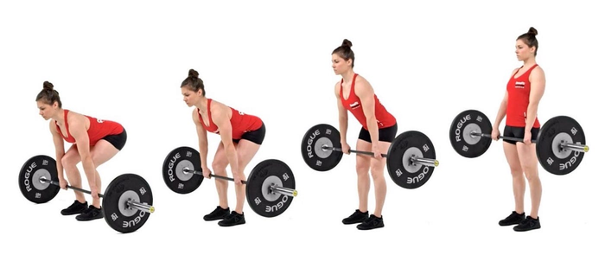
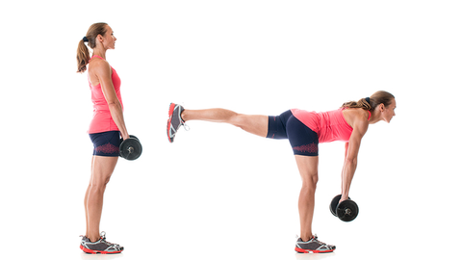
ENTRENAMIENTO
EJERCICIOS DE FUERZA DEL TREN INFERIOR
También podemos destacar y clasificar estos ejercicios en bilaterales y unilaterales.
Los ejercicios bilaterales completos tiene cabida en entrenamientos funcionales especialmente en principiantes. Pero hay que destacar el papel importante de los bilaterales ya que tienen una mayor transferencia con saltos, carrera, cambios de dirección a gran velocidad.

